Slide 1
Windows驱动程序设计
（NT驱动程序）
主 讲： 张惠娟
Email： ms.zhj@163.com

Slide 2
目录
第1部分：驱动程序基础知识
第2部分：NT驱动程序
第3部分：WDM驱动程序
第4部分：实例介绍

Slide 3
第二部分：NT驱动程序
  相关概念
  基本结构
  数据缓冲策略
  driverwoks类和对象

Slide 4
相关概念
驱动程序是面向对象的 （对象模型）
文件对象
驱动程序对象
设备对象
序列化对象
控制对象
中断对象
适配器对象
驱动程序I/O是IRP驱动的 （IRP结构）

Slide 5
对象模型
文件对象
设备对象
设备对象
驱动程序对象
设备扩展区域
驱动程序对象
设备对象
设备扩展

Slide 6
对象模型
文件对象
  代表被打开的文件、设备、路径、套接口、命名管道等。
  I/O管理器为每个文件或设备的每次打开创建一个文件对象。
  通过文件对象实现应用程序和驱动程序的交互。
  创建函数Createfile()

Slide 7
对象模型
驱动程序对象
描述驱动程序载入到物理内存中的位置、驱动程序的大小、和主入口点等。由I/O管理器在驱动程序第一次加载时产生。
Driver对象
DeviceObject
StartIo
Unload
MajorFunction[0]
……
Device对象
例程
例程
Device对象
例程

Slide 8
对象模型
设备对象
代表I/O管理器操作的物理或逻辑设备，通常由驱动程序在第一次载入时创建。
Device对象
当前IRP
Driver
对象
NextDevice
DriverObject
CurrentIrp
设备扩展区域
……
等待IRP
DeviceExtension
IRP Queue
等待IRP

Slide 9
对象模型
设备扩展区域
  设备对象创建时，I/O管理器将一块没分页的缓冲池和设备对象创建一个关联，这个非分页池就是设备Extensions。
  驱动程序的设计者指定设备Extensions的尺寸和内容，典型地，被用来存储与设备相关的信息。
设备扩展区域内容
  指向设备对象的指针
  任何设备状态或者驱动程序的内容信息
  指向中断对象和期待中断标志的指针
  指向控制器对象的指针
  指向Adapter对象的指针
  …….

Slide 10
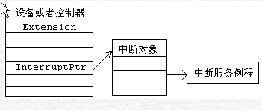

Slide 11
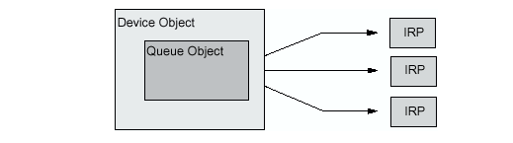
对象模型
序列化对象

Slide 12
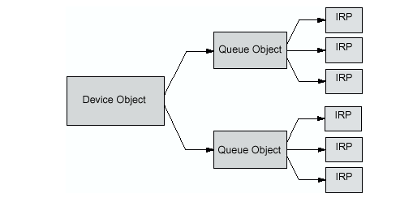
对象模型
序列化对象的附加队列

Slide 13
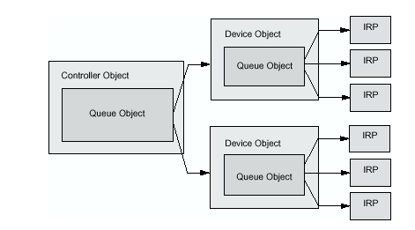
对象模型
控制器对象

Slide 14
对象模型
控制对象使用过程
  DriverEntry例程创建控制器对象并存储它的地址到设备Extension中。
  Start I/O例程代表它的设备请求唯一的控制器的拥有权。
  当控制器对象可用时，I/O管理器调用驱动程序的ControllerControl例程，这个例程建立设备的寄存器和开始I/O操作。
  当设备操作完成时，驱动程序DpcForIsr例程释放控制器对象，使它可以被其它设备拥有。
  驱动程序的Unload例程删除控制器对象当驱动程序被卸载的时候。

Slide 15
对象模型
控制对象结构
  控制器对象包含一个指向一个Extension结构的指针，这个结
  构存储了控制器的特殊数据，也存储了任何控制器的设备的所
  有全局信息。如果控制器(不是设备)产生中断，在控制器
  Extension中存储指向Adapter和Interrupt的指针。

Slide 16
对象模型
ISR和DPC对象
  DriverEntry例程为设备或者控制器支持的每一个中断向量创建一个中断对象。
  当一个中断产生时，内核的中断派遣器使用中断对象去定位中断服务例程。
  在禁止设备中断之后，Unload或者RemoveDevice删除中断对象。
  指向中断对象的指针通常存储在设备或者控制器Extension中。

Slide 17
对象模型
DMA适配器对象
执行DMA的设备需要有秩序的访问共享的DMA资源，I/O管理器使用Adapter对象防止竟争DMA硬件，系统中每个DMA数据传输信道有一个Adapter对象。
适配器对象使用过程：

Slide 18
对象模型
HAL为侦测到的每个DMA传输通道创建Adapter对象
DriverEntry为设备定位Adapter对象和存储这个指
针到设备或者控制器Extension。
Start I/O例程代表它的设备请求Adapter对象
当有拥有权时，I/O管理器调用驱动程序
AdapterControl例程，这个例程使用Adapter对象准
备DMA传输。
当一个传输完成，DpcForIsr释放Adapter对象。

Slide 19
I/O请求包（IRP）
I/O管理器
  产生IRP
  发送IRP给特定的驱动程序
  跟踪IRP状态直到完成
  返回IRP状态给I/O请求应用程序

Slide 20
I/O请求包（IRP）
IRP结构
IRP
IO_STACK_LOCATION
IO_STACK_LOCATION
…….
IO_STACK_LOCATION
固定部分
栈单元
当前栈单元

Slide 21
I/O请求包（IRP）
固定部分
固定部分一些重要的域：
  MdlAddress
  指向内存描述符列表（MDL）,驱动程序在使用直接I/O时利用MDL描述用户缓冲区。
  IoStatus
  包含IRP最终完成I状态的I/O状态块
  AssociatedIrp.SystemBuffer
  系统空间缓冲区，在缓冲I/O的时候使用
  UserBuffer
  包含任何与I/O请求相关的数据缓冲区中用户的虚拟地址

Slide 22
I/O请求包（IRP）
栈单元
栈单元中一些重要的域：
  MajorFunction
  MinorFunction
  DeviceObject
  FileObject
  Parameters
  如Parameters.read.Length表示要传输的字节数。

Slide 23
I/O请求包（IRP）
IRP和API对应关系
IRP_MJ_CREATE CreateFile
IRP_MJ_CLEANUP CloseHandle
IRP_MJ_CLOSE CloseHandle
IRP_MJ_READ ReadFile
IRP_MJ_WRITE WriteFile
IRP_MJ_DEVICE_CONTROL DeviceIoControl

Slide 24
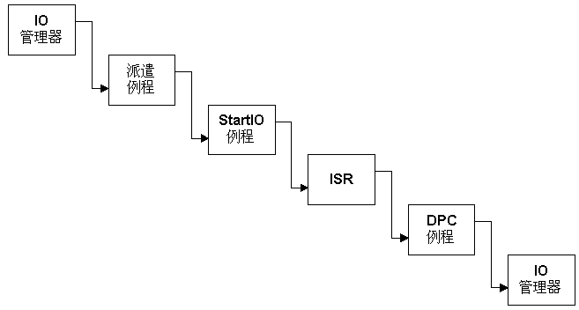
I/O请求包（IRP）
IRP处理的标准模型

Slide 25
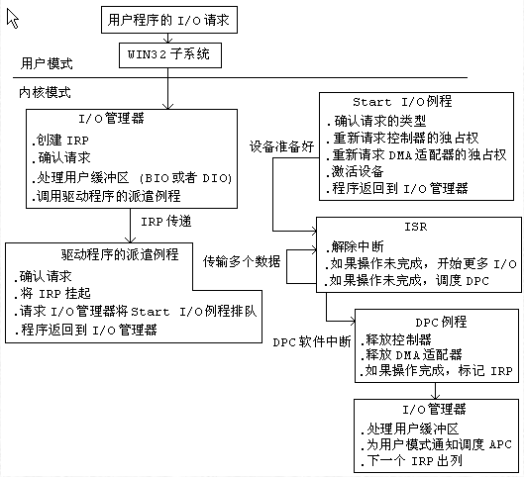
I/O请求包（IRP）

Slide 26
小结
了解驱动程序中对象模型
IRP结构及其工作流程

Slide 27
第二部分：NT驱动程序
  相关概念
  基本结构
  数据缓冲策略
  driverwoks类和对象
  例子程序

Slide 28
基本结构
设备驱动程序
入口点
分派例程
串行化例程
I/O 完成例程
安装/卸载例程
Timer Dependent Routine
Critical Section
ISR例程
DpcForIsr例程
适配器/控制器例程

Slide 29
内容
入口点模型
基本入口点
分发例程
StartIO例程
ISR例程
DPC例程
I/O完成例程
安装/卸载例程unload
程序运行级别

Slide 30

设备驱动程序
入口点
分派例程
串行化例程
I/O 完成例程
安装/卸载例程
程序运行级别
ISR例程
DpcForIsr例程
适配器/控制器例程

Slide 31
入口点模型
由入口例程DriverEntry() 、分发例程和一些设备对象组成。

Slide 32
基本入口点
NTSTATUS
DriverEntry(
IN OUT PDRIVER_OBJECT DriverObject,
IN PUNICODE_STRING RegistryPath
)
{
// Step 1
DriverObject ->MajorFunction[IRP_MJ_CREATE] =
DriverObject->MajorFunction[IRP_MJ_CLOSE] = XXCreateClose;
DriverObject->MajorFunction[IRP_MJ_READ] =
DriverObject->MajorFunction[IRP_MJ_WRITE] = XXReadWrite;
DriverObject->MajorFunction[IRP_MJ_DEVICE_CONTROL] = XXDeviceControl;
DriverObject->DriverUnload = XXUnloadDriver;
// Step 2
IoCreateDevice( ... );
// Step 3
IoAttachDevice( … );
// Step 4
IoReportResourceUsage( … );
// Step 5
IoCreateSymbolicLink( … );
// Step 6
return STATUS_SUCCESS;
}

Slide 33
基本入口点
参数说明：
  PDRIVER_OBJECT DriverObject
  驱动程序第一次加载时，由操作系统创建的系统对象，并传递给驱动程序。
  PUNICODE_STRING RegistryPath
  利用这个参数，入口点例程可从注册表中，取出该驱动程序中需要的特定参数。
  注册表中，路径为：
  HKEY_LOCAL_MACHINE\System\CurrentSET\Services
  \Driver\Name

Slide 34
Dispatch
(5)
(1)
StartIo
Symbolic Link Logic Name
Driver Object
Unload
Claim Resource
Device Object
(2)
(4)
Device Object
(3)
Lower Driver Object
Device Object

Slide 35
基本入口点
完成的工作
  确定设备资源配置
  获取硬件资源
  创建设备对象
  转换总线地址
  输出分派入口点
  建立符号链接
  连接中断、注册DpcForIsr
  获得适配器对象
  驱动程序卸载

Slide 36
基本入口点
确定设备资源配置
  查询系统的设备配置数据
CPU、浮点单元、某些总线，磁盘、键盘、串行和并行设备 \HKEY_LOCAL_MACHINE\HARDWARE\DESCRPRITION
  查询总线配置数据
如PCI、EISA等总线
  查询注册表中驱动程序的“参数”子关键字
\HKEY_LOCAL_MACHINE\SYSTEM\CurrentControlSet\Services
\DriverName\Parameters

Slide 37
基本入口点
获取硬件资源
  确认硬件资源后，驱动程序要获得这些资源
  驱动程序获得了资源后，I/O管理器在注册表下建立一项指出驱动程序使用的硬件资源。
  \HKEY_LOCAL_MACHINE\HARDWARE\RESOURCEMAP
  允许驱动程序指出资源请求列表，作为请求资源的替换资源。

Slide 38
基本入口点
创建设备对象
  设备名称
  设备类型和特性
  标准设备类型是确定的，常规设备类型从32768－65535范围中选择一个设备类型。
  设备特性表明设备的一些属性，如只读等。
  设备排他性
  设备对象初始化
  设备对象标志域的设定
  如IRP请求方式、缓冲策略等。

Slide 39
基本入口点
转换总线地址
ISA
PCI1
EISA
系统
PCI2

Slide 40
基本入口点
输出分派入口点
所有硬件资源得到确认并且设备地址转换后，驱动程序将入口点输出到I/O管理器，通过将指向驱动程序不同入口点的指针放到驱动程序对象中来完成

Slide 41
基本入口点
连接中断、注册DpcForIsr
中断设备驱动程序，需要接受来自设备的中断
  转换中断等级和向量
  将驱动程序和中断相连
  IoCorrectInterrupt（）
  注册DpcForIsr，并初始化DPC对象

Slide 43
分派例程
设备驱动程序
入口点
分派例程
串行化例程
I/O 完成例程
安装/卸载例程
程序运行级别
ISR例程
DpcForIsr例程
适配器/控制器例程

Slide 44
分派例程
分派例程类型
  Create / Close 例程
  Read / Write 例程
  IoControl 例程

Slide 45
例子：
NTSTATUS DriverEntry( … )
{
...
DriverObject->MajorFunction[IRP_MJ_CREATE] =
DriverObject->MajorFunction[IRP_MJ_CLOSE] =
DriverObject->MajorFunction[IRP_MJ_READ] =
DriverObject->MajorFunction[IRP_MJ_WRITE] =
DriverObject->MajorFunction[IRP_MJ_DEVICE_CONTROL] = XXDispatch;
…
}
NTSTATUS
XXDispatch(
IN PDEVICE_OBJECT pDO,
IN PIRP pIrp
)
{
...
pIrpStack = IoGetCurrentIrpStackLocation(pIrp);
...
switch (pIrpStack->MajorFunction)
{ … }
…
}

Slide 46
分派例程
DATA
DATA
IRP
IRP_MJ_READ
IRP
IRP_MJ_WRITE
Device Driver
DispatchRead
DispatchWrite
DispatchReadWrite
Asynchronous I/O

Slide 47
分派例程
完成的工作
  确认IRP
  完成或者传递IRP
  挂起排队IRP
  取消IRP
  关闭IRP
  删除IRP

Slide 48
分派例程
分派入口点
请求参数有效？ N 立即完成失败的IRP
Y
设备忙吗？ N 标明IRP处于挂起，并返回
Y
启动IRP描述的请求
需要等待请求完成？ N 完成IRP，并返回
Y
标明IRP挂起，并指明设备忙。

Slide 49
分派例程
确认IRP
  确认IRP的合法性
  检查接受到的请求是否在驱动程序和设备的限制之内，如确保传输请求的长度在驱动程序和涉笔都允许的范围之内。
  非法I/O请求，驱动程序会立即以错误状态结束

Slide 50
分派例程
完成IRP
  驱动程序调用IoComplereRequest()将完成状态信息写到IO_STATUS_BLOCK结构中调用，告诉I/O管理器请求已经完成。
  IO_STATUS_BLOCK位于IRP的IoStatus域中，结构为：
Status
Information

Slide 51
完成IRP
Environment
Subsystem
or DLL
User Mode
Kernel Mode
Services
I/O Manager
(1) Parameter Error
File System Driver
(2) Parameter Error
(3) None Physical Device Access Request
Disk Driver

Slide 52
Environment
Subsystem
or DLL
传递IRP
User Mode
Kernel Mode
(1)
  Create IRP
  Fill in 1st Stack Location
  Call File System Driver
(2)
  Fill in 2nd Stack Location
  Call Disk Driver
Services
IRP
I/O Manager
current
~
File System Driver
IRP
~
current
~
Disk Driver

Slide 53
传递IRP
(接上图)
Environment
Subsystem
or DLL
User Mode
Kernel Mode
Services
Fill in all Associated IRPs Stack Location
Call the Disk Driver
IRP
I/O Manager
~
Fault Tolerant Driver
IRP1
IRPn
~
~
Disk Driver

Slide 54
分派例程
挂起排队IRP
  挂起原因：
    请求已经在设备上启动，驱动程序正在等待请求结束
    请求现在不能从设备上启动，驱动程序在等待设备空闲挂起位置
  挂起位置
  驱动程序将正在处理的IRP地址存储在方便位置，如设备扩展中，返回状态STATUS_PENDING 给I/O管理器，告诉I/O管理器请求正在处理之中。
  排队方法
    系统排队 (startIO)
    驱动程序排队
    附加设备队列

Slide 55
分派例程
删除请求
  删除原因
  请求占用时间过长 ，或线程退出、终止时，I/O管理器试图删除请求。
  删除处理目的
  驱动程序在第一个合适时机把需要删除的请求删除
  删除例程的任务：
    确定指定IRP当前是否在驱动程序中为可删除状态
    如果是，则驱动程序必须把该IRP从所有队列中删除，将IRP状态置为STATUS_CANCELLED状态。
    如果不是，则驱动程序返回。

Slide 56
分派例程
关闭IRP
系统在关闭时，I/O管理器为在关闭通告列表中注册的驱动程序发送IRP_MJ_SHUTDOWN函数代码。

Slide 57
StartIO例程
设备驱动程序
入口点
分派例程
串行化例程
I/O 完成例程
安装/卸载例程
程序运行级别
ISR例程
DpcForIsr例程
适配器/控制器例程

Slide 58
StartIO例程
完成I/O请求的串行化
IoStartPacket 启动 StartIo例程 Routine
StartIo Routine
Device
Driver
IRP
IRP
IRP
IRP
IRP
IRP
IRP
StartIo Routine
Device
Driver
完成IRP后，IoStartNextPacket
调用下一个IRP请求
IRP
IRP
IRP
IRP
IRP

Slide 59
StartIO例程
(1) Start Next Packet
(2) Start Next Packet
StartIO
ISR
DPC
Device I/O
Interrupt

Slide 60
StartIO例程
例子
DriverObject->DriverStartIo = XXStartIo;
In Dispatch Routine :
IoStartPacket(
DeviceObject,
Irp,
&Key
NULL ); // Cancel Function
In DpcForIsr Routine :
IoStartNextPacketByKey(
DeviceObject,
FALSE, // Cancelable
Key);
VOID
XXStartIo(
IN PDEVICE_OBJECT DeviceObject,
IN PIRP Irp
)
{
…
}

Slide 61
I/O完成例程
设备驱动程序
入口点
分派例程
串行化例程
I/O 完成例程
安装/卸载例程
程序运行级别
ISR例程
DpcForIsr例程
适配器/控制器例程

Slide 62
I/O完成例程
I/O Request
Higher Driver2
IoCallDriver
Higher Driver1
IoCallDriver
Return
Pending
?
Device Driver
StartIo
ISR
Device

Slide 63
I/O完成例程
Hook a Completion
Routine
Invoke the
Completion Routine
IoCallDriver
IRP
IRP
Higher Driver
Lower Driver
~
~
~
~
~
~
IoCompleteRequest

Slide 64
I/O完成例程
I/O Request
Higher Driver2
IoCallDriver
Return
Pending
Complete
the Request
Higher Driver1
IoCallDriver
Return
Pending
Complete
the Request
Device Driver
StartIo
Return
Pending
ISR
Device

Slide 65
I/O完成例程
in Driver Routine :
IoSetCompletionRoutine(Irp,
XXIoCompletion,
DeviceObject,
TRUE, // Invoke on Success
TRUE, // Invoke on Error
TRUE); // Invoke on Cancel
IoCallDriver(deviceExtension->TargetDeviceObject,
Irp);
NTSTATUS
XXIoCompletion(
IN PDEVICE_OBJECT DeviceObject,
IN PIRP Irp,
IN PVOID Context
)
{
…
}

Slide 66
ISR例程
设备驱动程序
入口点
分派例程
串行化例程
I/O 完成例程
安装/卸载例程
程序运行级别
ISR例程
DpcForIsr例程
适配器/控制器例程

Slide 67
ISR例程
ISR：中断服务例程
运行在 Device IRQL (DIRQL) 级别上
ISR 例程允许被中断.
  <= DIRQL 的中断被屏蔽.
  > DIRQL 中断任何时候都允许出现
ISR基本任务
响应硬件的中断请求，并尽快完成中断处理

Slide 68
ISR例程
基本流程
  确定中断是否合法
如果不是，返回false，如果是，继续ISR例程
  响应硬件中断
  收集DPC例程需要的上下文信息
  调用IoRequestDpc函数，进入DPC例程队列
  结束ISR例程，返回TRUE。

Slide 69
ISR例程
例
NTSTATUS DriverEntry( … )
{
IoConnectInterrupt( …
XXInterruptService, ...
ControllerVector,
Irql, …);
}
BOOLEAN
XXInterruptService(
IN PKINTERRUPT Interrupt,
IN OUT PVOID Context
)
{
// Basic ISR Functionality
}

Slide 70
DpcForIsr例程
设备驱动程序
入口点
分派例程
串行化例程
I/O 完成例程
安装/卸载例程
程序运行级别
ISR例程
DpcForIsr例程
适配器/控制器例程

Slide 71
DpcForIsr例程
DPC：Deferred Procedure Call （延迟过程调用）
DpcForIsr例程
针对ISR例程的延迟过程调用，运行在DISPATCH_LEVEL.
引入原因
当一段IRQL相当高的内核模式的代码正在执行的时候，其它相等或者较低IRQL的程序就不会执行。但是，如果太多的拥有高的IRQL的代码执行太长时间的话，就影响了整个系统的性能。时间紧急的事件被延迟处理，从而导致损失惨重。
为了避免这个问题，执行大量的内核模式的代码必须分配最低的优先权，这个策略的重要部分是延迟过程调用(DPC)。

Slide 72
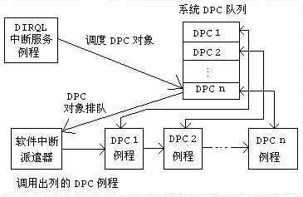
DpcForIsr例程
工作机理

Slide 73
DpcForIsr例程
执行过程
  当具有高IRQL代码想在低IRQL下工作时，增加一个DPC对象到系统DPC派遣队列的末尾，并且请求一个软中断，因为当前的IRQL高于DISPATCH_ LEVEL，这个中断不会马上执行，而是悬挂起来。
  处理机的IRQL跌落到DISPATCH_ LEVEL以下，以前悬挂的中断被DPC派遣器执行服务。
  DPC派遣器使每个DPC对象从系统队列中出列，调用存储在DPC对象中的指针所指的函数，这时处理机的IRQL是在DISPATCH_ LEVEL。
  当DPC队列被清空时，DPC派遣器解除DISPATCH_ LEVEL软件中断

Slide 74
DpcForIsr例程
完成任务
  完成I/O处理过程
  尽可能快地启动下一个IRP
  设置I/O状态为挂起并完成请求

Slide 75
DpcForIsr例程
In DriverEntry :
IoInitializeDpcRequest( deviceObject, XXDeferredProcedure );
In ISR :
IoRequestDpc(
DeviceObject,
Irp,
( PVOID )Context );
VOID XXDeferredProcedure(
IN PKDPC Dpc,
IN PDEVICE_OBJECT DeviceObject,
IN PIRP Irp,
IN PVOID Context
)
{
…
}

Slide 76
安装/卸载例程
设备驱动程序
入口点
分派例程
串行化例程
I/O 完成例程
安装/卸载例程
程序运行级别
ISR例程
DpcForIsr例程
适配器/控制器例程

Slide 77
安装/卸载例程
安装例程
DriverEntry()

Slide 78
安装/卸载例程
卸载例程unload()
  运行在PASSIVE_LEVEL中断级别上
  显示器、键盘、鼠标、磁盘等设备没有卸载例程
  完成工作
    删除分派例程
    删除符号链接
    释放设备对象和控制器对象
    释放驱动程序对象及其分配的资源

Slide 79
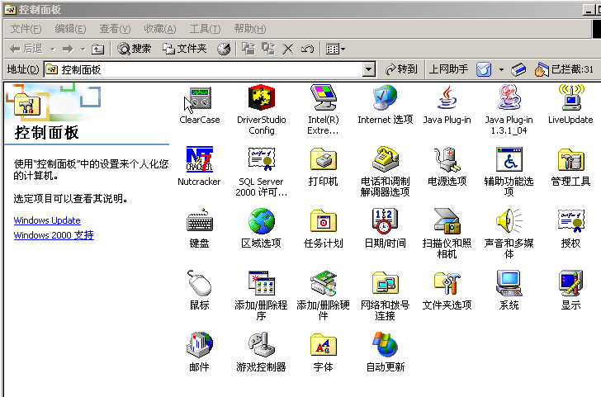
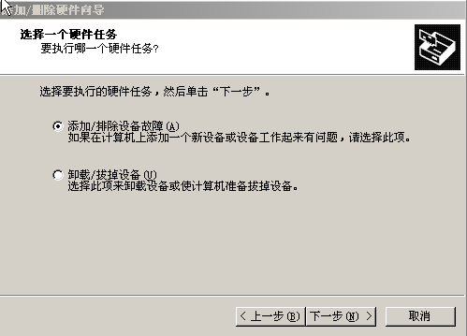
安装/卸载例程
Call The Unload Routine
Call The Driver Entry Routine

Slide 80
安装/卸载例程
In DriverEntry :
DriverObject->DriverUnload = XXUnload;
_x000c_
VOID
XXUnload(
IN PDRIVER_OBJECT DriverObject
)
{
…
IoDetachDevice( … );
IoDeleteSymbolicLink( … );
IoDeleteDevice ( … );
IoDeleteController( … );
...
}

Slide 81
适配器/控制器例程
设备驱动程序
入口点
分派例程
串行化例程
I/O 完成例程
安装/卸载例程
程序运行级别
ISR例程
DpcForIsr例程
适配器/控制器例程

Slide 82
适配器/控制器例程
StartIO例程和控制器例程间的关系
Synchronize Release
StartIO Device StartNextPacket
Controller Controller / DMA FreeControllerObject
Dispatch ISR DPC
StartIo
ControllerRoutine
1
2
3

Slide 83
适配器/控制器例程
适配器/控制器例程
  运行在IRQL_DISPATCH_LEVEL级别上
  控制器例程同步控制器对象
  StartIo例程同步设备对象

Slide 84
适配器/控制器例程
IRP
IRP
IRP
IRP
Controller / DMA channel
Device 1
Device 2
Device 3
Device 4
IRP
IRP
IRP
IRP
Controller / DMA Channel
Controller / DMA Channel
Device 1
Device 2
Device 3
Device 4

Slide 85
适配器/控制器例程
Device
Object
IRP
IRP
IRP
IRP
Device
Object
IRP
IRP
IRP
IRP
Controller Object
Device
Object
IRP
IRP
IRP
IRP
Device
Object
IRP
IRP
IRP
IRP

Slide 86
适配器/控制器例程
in Driver Routie :
IoAllocateController(
diskExtension->ControllerExtension->ControllerObject,
DeviceObject,
ControllerRoutine,
Context );
IO_ALLOCATION_ACTION
ControllerRoutine(
IN PDEVICE_OBJECT DeviceObject,
IN PIRP Irp,
IN PVOID MapRegisterBase,
IN PVOID Context
)
{
…
}

Slide 87
程序运行级别
设备驱动程序
入口点
分派例程
串行化例程
I/O 完成例程
安装/卸载例程
程序运行级别
ISR例程
DpcForIsr例程
适配器/控制器例程

Slide 88
程序运行级别
NT系统中程序运行级别：级别由低到高排列
  PASSIVE_LEVEL DriverEntry、 Unload、 ShutDown、 DispatchXxx
  APC_LEVEL
  在特殊情况下，大存储量设备驱动程序运行于该级别。
  DISPATCH_LEVEL StartIo、 AdapterControl、 ControllerControl、
  IoTimer、Dpc
  DIRQLs
  各种硬件中断处理程序

Slide 89
第二部分：NT驱动程序
  相关概念
  基本结构
  数据缓冲策略
  driverwoks类和对象
  例子程序

Slide 90
第二部分：NT驱动程序
  相关概念
  基本结构
  数据缓冲策略
  driverwoks类和对象
  例子程序

Slide 91
数据缓冲策略
问题引出
  用户模式使用分页内存，内核代码不能访问分页内存。
  用户和内核代码在使用内存时的进程不同，每个进程内存空间是独立编址的，用户给出的内存地址在内核代码中不可用
缓冲策略
  缓冲I/O
  直接I/O

Slide 92
数据缓冲策略
缓冲I/O
  I/O管理器在I/O操作开始时，从非分页池分配一个和用户缓冲区同样大小系统缓冲区，叫做中间级缓冲区。
  将中间级缓冲区核心虚拟地址传递到相应的驱动程序。
  输出数据时，I/O管理器把用户缓冲区中的内容拷贝到中间级缓冲区中。
  输入数据时，驱动程序把来自设备的数加入到中间级缓冲区。

Slide 93
DATA
Higher Device Driver
Address Space
DATA
Request
DATA
DATA
System
Space
System
Space
Device Driver
Dispatch Routine
Device

Slide 94
数据缓冲策略
缓冲I/O特点
  传输小量数据
  在读写例程中：
    DeviceObject->Flags |= DO_BUFFERED_IO ;
    Keyboard, Mouse, Serial Port, Parallel Port Driver
  许多Device I/O Control 例程中：
  #define IOCTL_XXX \
    CTL_CODE( DeviceType, FunctionCode, \
    METHOD_BUFFERED, RequiredAccess)

Slide 95
数据缓冲策略
直接I/O
  I/O管理器把用户缓冲区的内存物理页锁定到内存中。
  构造一个MDL表，描述用户缓冲区虚拟地址的物理地址。MDL表位于用户缓冲区对应的物理地址空间初始位置缓冲区中，
  I/O管理器和内存管理器使用MDL表获取数据缓冲区信息，如获得缓冲区映射到的核心虚拟地址，驱动程序使用核心虚拟地址直接访问用户缓冲区。
  当I/O操作完成时，I/O管理器解除页锁。

Slide 96
Higher Device Driver
Address Space
Buffer LOCKED
DATA
DATA
Request
Call MmGetSystemAddressForMdl
to get mapped System Virtual Addresses
Device Driver
Dispatch Routine

Slide 97
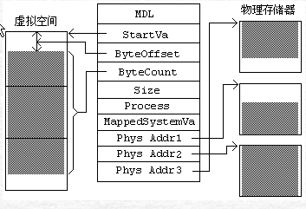
MDL结构

Slide 98
数据缓冲策略
直接I/O特点
  传输大量数据
  读写例程中：
    DeviceObject->Flags |= DO_DIRECT_IO ;
  Device I/O Control 例程中:
    #define IOCTL_XXX \
    CTL_CODE( DeviceType, FunctionCode, \METHOD_IN_DIRECT, RequiredAccess)

Slide 99
第二部分：NT驱动程序
  相关概念
  基本结构
  数据缓冲策略
  Driverwoks类和对象
  例子程序

Slide 100
Driverwoks类和对象
驱动程序对象类
设备对象类
初始化类
序列和序列化请求类
中断类和延迟过程调用类
DMA类

Slide 101
Driverwoks类和对象
驱动程序对象KDriver
类KDriver的派生类产生驱动程序框架，并负责驱动程序初始化，将IRP请求发送到设备对象。
  class Xx : public KDriver
  {
  SAFE_DESTRUCTORS
  public:
  virtual VOID Unload(VOID);
  virtual NTSTATUS DriverEntry(PUNICODE_STRING
  RegistryPath);
  void LoadRegistryParameters(KRegistryKey
  &Params);
  }

Slide 102
Driverwoks类和对象
设备对象类
KDevice、KPnpDevice、KLowerDevice
设备对象可理解为分层的：有上边缘和下边缘。设备对象上边缘是类KDevice的操作对象，响应特定IRP请求；设备对象下边缘是对硬件设备的直接接口，或者是对其它设备对象的直接接口，是类KLowerDevice的操作对象 。

Slide 103
Driverwoks类和对象
初始化类
  注册信息类
  KRegistryKey
  查询设备资源类
  类KConfigurationQuery，在建立设备对象之前，初始化例程首先必须确定驱动程序需要控制的设备数目、各个设备的资源和特点。
  资源请求和分派对象
  类KResourceRequest、KResourceAssignment

Slide 104
Driverwoks类和对象
序列和序列化请求类
  类KDeviceQueue
  实现对设备对象操作请求的序列化
  类KDriverManagedQueue
  NT系统允许设备对象产生一个附加序列并管理这个序列。
  控制对象类KController

Slide 105
Driverwoks类和对象
中断类和延迟过程调用类
  类KInterrupt
中断对象，包括中断总线类型、中断优先级别、总线矢量号、中断模式（电平触发、边沿触发）等。
  类KDeferredCall

Slide 106
Driverwoks类和对象
DMA类
  DMA适配器对象
  类KDmaAdapter。 适配器对象描述传输数据的设备资源。
  通用缓冲区对象
  类KCommonDmaBuffer。通用缓冲区是外设和驱动程序间段物理上连续的虚拟内存。缓冲区对象包括：缓冲区空间大小、虚拟地址、逻辑地址等信息。
  DMA传输对象
  类KDmaTransfer。用来监视数据传输、调用操作硬件设备的函数、分割传输数据块，使其适合硬件设备需要。

Slide 107
小结
了解驱动程序基本结构
熟悉各个例程的工作机制

Slide 108
作业
阅读hello程序，理解基本驱动程序框架
阅读例子第二次目录下

